Slide 1
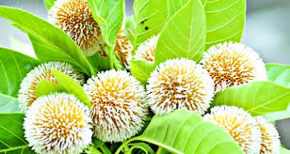
সবাইকে শুভেচ্ছা ও স্বাগতম।

Slide 2
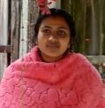
শ্রেণিঃ নবম-দশম
বিষয়ঃ বাংলা ১ম পত্র
পাঠঃ বাংলা কবিতা (------)
সময়ঃ ৫০ মিনিট
তারিখঃ 03/০৯/২০১9 ইং
নমিতা রানী
সহকারী শিক্ষক
হাড়ীভাঙ্গা উচ্চ বিদ্যালয়
কালুখালী,রাজবাড়ী।

Slide 3
এই পাঠ শেষে শিক্ষার্থীরা-
কবি জীবনানন্দ দাশের পরিচিতি উল্লেখ করতে পারবে;
শুদ্ধ উচ্চারণে কবিতাটি আবৃত্তি করতে পারবে;
নতুন শব্দ দিয়ে বাক্য তৈরি করতে পারবে;
কবি কেন এ দেশে ফিরে আসতে চান তা ব্যাখ্যা দিতে পারবে;
কবিতার সারমর্ম লিখতে পারবে।

Slide 4
নিচের ছবি গুলো দেখি-

Slide 6
চা বাগান

Slide 8
আজকের পাঠ আবার আসিব ফিরে জীবনানন্দ দাশ

Slide 9
এই পাঠ শেষে শিক্ষার্থীরা-
কবি জীবনানন্দ দাশের পরিচিতি উল্লেখ করতে পারবে;
শুদ্ধ উচ্চারণে কবিতাটি আবৃত্তি করতে পারবে;
নতুন শব্দ দিয়ে বাক্য তৈরি করতে পারবে;
কবি কেন এ দেশে ফিরে আসতে চান তা ব্যাখ্যা দিতে পারবে;
কবিতার সারমর্ম লিখতে পারবে।

Slide 10
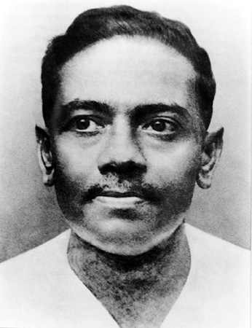
কবি পরিচিতি
মৃত্যু
১৯৫৪
জন্ম
১8৯৯
স্থান
বরিশাল
প্রবন্ধ
কবিতার কথা
শিক্ষা
এম,এ ইংরেজি
পেশা
অধ্যাপনা
কাব্য
ঝরাপালক
রূপসীবাংলা
বনলতাসেন

Slide 11
আদর্শ পাঠ

Slide 12
আবার আসিব ফিরে
জীবনানন্দ দাশ
আবার আসিব ফিরে ধানসিড়িটির তীরে- এই বাংলায়
হয়তো মানুষ নয়- হয়তো বা শঙ্খ চিল শালিকের বেশে ;
হয়তো ভোরের কাক হয়ে এই কার্তিকের নবান্নের দেশে
কুয়াশার বুকে ভেসে একদিন আসিব এ কাঁঠাল-ছায়ায়;
হয়তো বা হাঁস হবো- কিশোরীর ঘুঙুর রহিবে লালা পায়,
সারাদিন কেটে যাবে কলমির গন্ধভরা জলে ভেসে ভেসে;
আবার আসিব আমি বাংলার নদী মাঠ খেত ভালোবেসে
জলাঙ্গীর ঢেউয়ে ভেজা বাংলার এ সবুজ করুণ ডাঙায়;
হয়তো দেখিবে চেয়ে সুর্দশন উড়িতেছে সন্ধ্যার বাতাসে;

Slide 13
নিচের শব্দ দিয়ে অর্থ ও বাক্য তৈরি কর
শঙ্খচিল
ঘুঙুর

Slide 14
ডিঙি
লক্ষ্মীপেঁচা

Slide 15
ধবল

Slide 16
হয়তো মানুষ নয়-হয়তো বা শঙ্খচিল শালিকের বেশে

Slide 17
হয়তো ভোরের কাক হয়ে এই কার্তিকের নবান্নের দেশে

Slide 18
কুয়াশার বুকে ভেসে একদিন আসিব এ কাঁঠাল-ছায়ায়

Slide 19
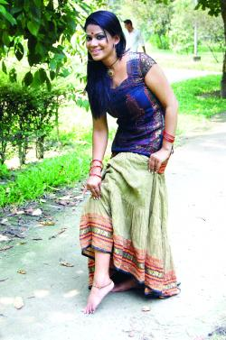
হয়তো বা হাঁস হবো-কিশোরীর ঘুঙুর রহিবে লাল পায়

Slide 20
সারাদিন কেটে যাবে কলমির গন্ধভরা জলে ভেসে ভেসে

Slide 21
আবার আসিব আমি বাংলার নদী মাঠ খেত ভালবেসে

Slide 22
হয়তো শুনিবে এক লক্ষ্মীপেঁচা ডাকিতেছে শিমুলের ডালে

Slide 23
রূপসার ঘোলা জলে হয়তো কিশোর এক সাদা ছেঁড়া পালে

Slide 24
দেখিবে ধবল বক;আমারেই পাবে তুমি ইহাদের ভিড়ে।

Slide 25
→আবার আসিব ফিরে কবিতাটি কবির ‘ রূপসী বাংলা ’ কাব্য থেকে নেয়া হয়েছে।
→কবি নিজের দেশকে খুবই ভালোবাসেন।
→প্রিয় জন্মভূমির অত্যন্ত তুচ্ছ জিনিসগুলো তার দৃষ্টিতে সুন্দর হয়ে ধরা পড়েছে।
→তিনি বাংলার নদী, মাঠ,ফসলের ক্ষেতকে ভালবেসে শঙচিল বা শালিকের বেশে এদেশে ফিরে আসবেন।

Slide 26
শব্দার্থ
শঙ্খচিল-
ঘুঙুর-
ডাঙা-
সুর্দশন-
নীড়ে-
এক ধরনের সাদা চিল।
নূপুর।
শুকনো জায়গা।
এক ধরনের গোবরে পোকা।
পাখির বাসায়।

Slide 27
দলীয় কাজ
আবার আসিব ফিরে -কবিতা অনুসারে বাংলাদেশের প্রকৃতি ও জীবনের পরিচয় দাও ।
আবার আসিব ফিরে কবিতার সারমর্ম লেখ।
দলীয় কাজ উপস্থাপন ও ফলাবর্তন প্রদান।

Slide 28
মূল্যায়ন
১) কবি কাদের মধ্যেফিরে আসতে চান ?
২) এই কবিতায় কবির দেশপ্রেমের পরিচয় দাও।
৩) কবিতায় বর্ণিত ৫ টি উপমা বল।

Slide 29
১। সুর্দশন অর্থ কী?
২।কবি কী কী বেশে বাংলায় ফিরে আসতে চেয়েছেন?
৩।আবার আসিব ফিরে কবিতাটি কোন কাব্য গ্রন্থ থেকে নেওয়া হয়েছে।

Slide 30
বাড়ির কাজ
আবার আসিব ফিরে কবিতায় -কবি কোথায় এবং কীভাবে ফিরে আসতে চান? ব্যাখ্যা কর।

Slide 31
ধন্যবাদ

